Slide 1
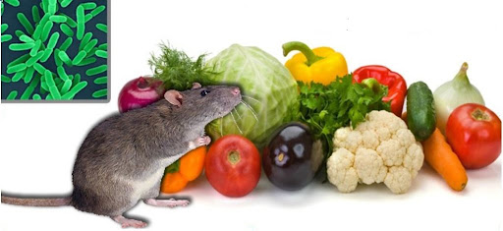
Отчет по вспышке иерсиниозной инфекции в г. Красноярск за 2021

Slide 2
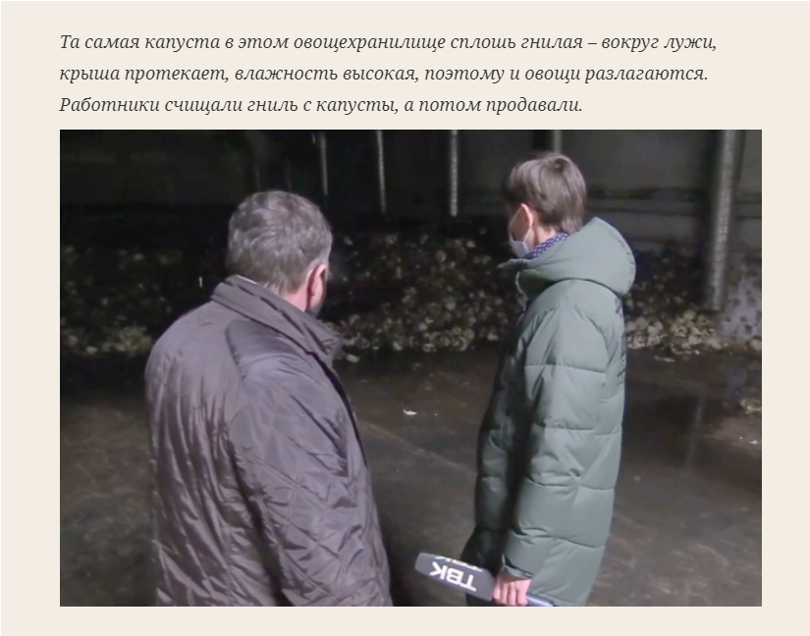
Весной 2021 года в г. Красноярске произошла массовая вспышка иерсиниозной инфекции у детей. Основным источников инфекции послужили плохо термически обработанные овощи и фрукты, такие как: морковка, яблоки, свекла, мандарины.
В итоге инфицировалось более 70ти детей разных возрастов.
Причиной данной вспышкой послужило поставкой образовательные учреждения некачественных продуктов питания, которые не отвечали санитарным нормам, поставщиком являлся ООО «Респект». Организацию питания осуществляло общество с ограниченной ответственностью «Развитие», которое осуществляет деятельность в 31 образовательных учреждений г. Красноярска.

Slide 3
В период с 18.02.21-0.10.03.2021 в г. Красноярскезарегистрирован 134 случая заболеваний «Иерсиниозная инфекция» среди учащихся общеобразовательныхучреждений, из них 59 чел получали лечение в условиях стационара, 73 чел амбулаторно.
В эпидемический процесс вовлечены дети из разных классов 25 образовательных учреждений Советского, Октябрьского, центрального, Емельяновского, кировского районов и один ребенок из Дивногорска

Slide 4
Было исследовано 65 историй болезни детей, поступивших в ДИО в период с 12.02.21 с 23.03.21. Дети были разных возрастов, но связывало их общая организованность. Одномоментное поступление наблюдалось 24.02.21, госпитализировано 13 детей разной степени тяжести.

Slide 5
Заболеваемость по возрасту
Заболевания в школах

Slide 6
Доставлены дети были на СМП 31 детей (47,69%) или самостоятельно 9 детей (13,8%), так же присутствовала категория поступивших по направлению от врача участкового педиатра 16 детей (24,6%).
Поступали дети с предварительными диагнозами: иерсиниозная инфекция, ОРВИ, скарлатина, острый тонзиллит

Slide 7
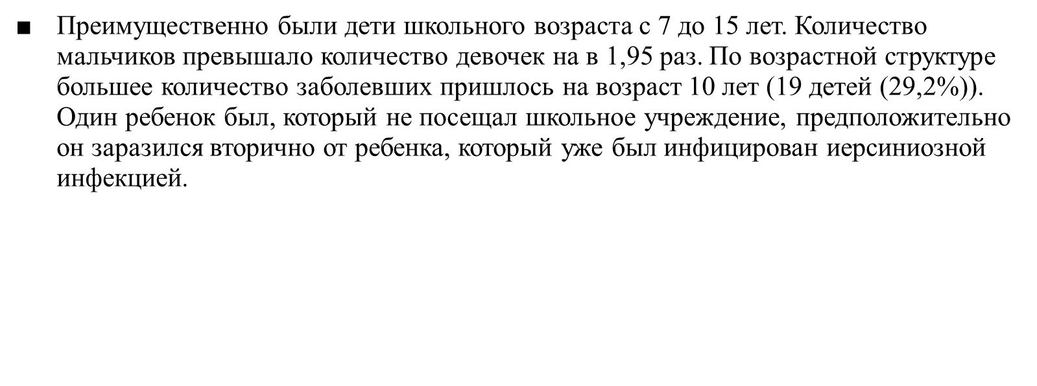
Возрастная структура детей
возраст | дети |  | всего
 | м | д | М и Д
7 | 4 ( 6,2%) | 3 (4,6%) | 7 (10,8%)
8 | 11 (16,9%) | 6 (9,2%) | 17 (26,2%)
9 | 0 | 3 (4,6%) | 3 (4,6%)
10 | 15 (23.1%) | 4 (6,2%) | 19 (29,2%)
11 | 4 (6,2%) | 3 (4,6%) | 7 (10,8%)
12 | 2 (3,1%) | 2 (3,1 %) | 4 (6,2%)
13 | 4 (6,2%) | 0 | 4 (6,2%)
14 | 1 (1,5%) | 0 | 1 (1,5%)
15 | 2 (3,1%) | 1 (1,5%) | 3 (4,6%)
ВСЕГО | 43 (66,2%) | 22 (33,8%) | 65 (100%)

Slide 8
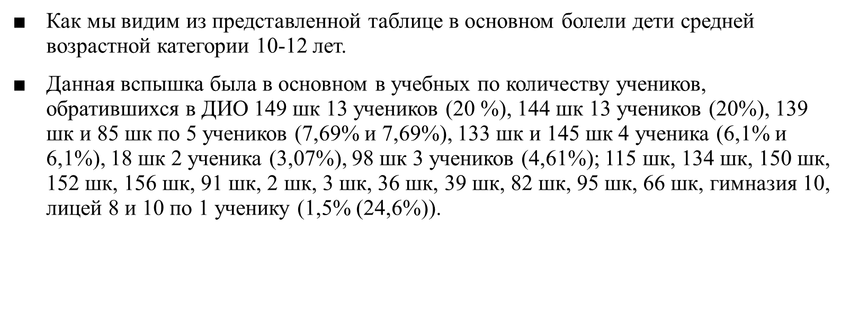
По возрастным группам
возраст | м | д | всего
7-9 лет | 15 ( 23.1%) | 12 (18,5%) | 27 (41,5%)
10-12 лет | 21 (32,3%) | 9 (13,8%) | 30 (46,2%)
13-15 лет | 7 (10,8%) | 1(1,5%) | 8 (12,3%)

Slide 9
Согласно эпидемиологическому анамнезу у детей присутствовал алиментарный путь заражения, через зараженную пищу, которую предоставлял комбинат.
Поступление в стационар в основной массе были на 2-3 день заболеваемости. Заболевание начиналось остро (78,4%) преимущественно в первые дни заболевания первые симптомы были температура разных цифр, вялость и боли в животе. А уже на 2-3-4 день заболевания, когда присоединялась сыпь, были обращения в стационар.

Slide 10
Дети поступали разных степеней тяжести 60 детей (92,3%) средней степени тяжести, 8 детей (12,3%) ближе к тяжелой степени и 1 ребенок (1,5%) тяжелой степени. Средняя температура при поступлении составила 37,9. Разброс температуры был от 37,2-40,5 При обработке анамнеза средняя продолжительность лихорадочного синдрома была 4,69 дней в среднем. Так же имела место быть поражение желудочно-кишечного тракта ( 37 (56,9%) боли в животе, тошнота 9 (13,8%), рвота23 (35,4%) и жидкий стул 20 (30,8%))
Вообще само по себе иерсиниозная инфекция имеет полиморфизм симптомов. И четкой последовательности симптомов у нее нет. Но мы постарались выделить именно симптомы и клинические особенности этой вспышки, чтобы сравнить в дальнейшем как будет себя вести данное заболевание.

Slide 11
Отличительной особенность была сыпь она была разной:характер сыпи присутствовал в виде мелкоточечной 46 детей (70,7%), мелкоточечная и пятнистая 5 детей (7,6%), пятнистая 4 детей (6,1%), милиарная 1 (1,5%) и петехиальная, 1 ребенка (1,5%) отсутствие и 7 детей (10,7%) мелкоточечная и папулезная 1 ребенок (1,5%). Локализация сыпи была различна, но превалировала по типу перчаток и носков 41 (63%), на боковых поверхностях туловища 34 (52,3%), суставы 10 (15,3%), конечности 20 (30,7%), так же присутствовали такие локализации как симптом капюшона (3%), паховая область (6%), естественные складки 9 (10,8%), живот 2 (3,01%), угасающая сыпь 1 (1,5%) и на сгибательных поверхностях 2 (3,07%). Средняя длительности высыпания составила 5,8 дней и в одном случае волнообразное течение по 6 дней. Шелушение преимущественно начиналось на 7-9 день после окончания высыпания, в некоторых случаях начало шелушения было в стационаре и не известно его длительность, следовательно, получились следующие значения: отсутствовало 45 (69,2%), присутствовало 8 (12,3%), по характеру: крупнопластинчатое 8 (12,3%), смешанное 1,5%, отрубевидное 4 (6,1%). Среднее по длительности 7 дней.

Slide 12
Помимо вышеперечисленных симптомов так же были явления конъюнктивита ( 64 (98,5%)),краевая иктеричность склер наблюдалась в 3 (4,6%), слабо иктеричный склеры 61 (93,8%) и ее наличие в 1 (1,5%). Губы яркие в 61 (93,8%), сухие в 4 (6,1%). В ротовой полости: язык обложен налетом 33 (50,7%), "малиновый" 9 (13,8%), "сосочковый" 11 (16,9%), малиновый и сосочковый в 6 (9,2%), обложен налетом и сосочковый в 2 (3,07%), без патологии 4 (6,1%). Гиперемия ротоглотки преимущественно была яркая 29 (44,6%), также наблюдалась разлитая 6 (9,2%), умеренная 8 (12,3%), слабая 7 (10,7%), зернистость 1 (1,5%), бугристость 14 (21,5%). Миндалины 1 степени 19 (29,2%), 2 степени 46 (70,7) %, наложения присутствовали 1 (1,5%) , некрозы отсутствовали в 100%. Увеличение лимфатических узлов наблюдалось в 34 (52,3%), размеры до 0,5 см 30 (46,1%)%, до 1 см 19 (29%), более 1 см 16 (24,6%)%, группа л/у превалировало тонзиллярные. Костно-суставная система не поражена в 61 (93,84%), ограничение подвижности из-за контрактур 1 (1,5%), поражение крупных суставов в 3 (4,6%), средняя поражения суставов длилась 4,3 дней. Границы сердечно сосудистой системы и тоны сердца без патологий. ЧСС 102,4, Носовое дыхание заложено было в 17 (26,1%%), слизистое отделяемое 3 (4,6%), свободное 45 (69) %. ЧДД 20,7. Дыхание в легких преимущественно было жесткое 37 (59,9%), везикулярное 26 (40%), пуэрильное 2 (3,07)%. Хрипы у всех отсутствовали. Живот при пальпации был чувствительный в 26,1%, чувствительность присутствовала в околопупочной, эпигастральной, левой подвздошной областях. Мягкий и безболезненный 44 (67,6%), мягкий и болезненный (3,07%), болезненный 1 (1,5%). Чувствительность при пальпации проходила в среднем на 2-3 день после начала лечения. Увеличение печени отмечалось в 44 (61,5%), увеличение селезенки 14 (21,5%). Нормализация размеров происходила на 3-4 день. Изменения стула в виде кашицеобразного было в 22 (33,8%), жидкий 1 (1,5%), разжиженный 1 (1,5%). В основном превалировал оформленный стул 41 (63,0%). Патологических примесей не было и цвет без особенностей. Диурез сохранен во всех случаях, за исключением одной пациентки, которая находилась на гемофильтрации. Сознание при поступлении ясное. Менингеальные знаки отсутствовали.

Slide 13
В лабораторных данных имели место изменения воспалительного характера (лейкоцитоз, нейтрофилез, ускоренная соэ). В основном прослеживается снижение уровня лейкоцитов к 10 дню. Замечено было снижение уровня тромбоцитов на момент госпитализации и нормализация к 10 дню.

Slide 14
Изменения были так же в биохимическом анализе крови

Slide 15
Лечение
Лечение в 100% было стационарным, было диеты 59 (90,7%) №15, 1 (1,5%) №5, №7 1 (1,5%), №4 4 ( 6,15%). В стационаре дети получали антибактериальную терапию преимущественностартовыми были в цетофаксим50 (76,9%), бакцефорт1 (1,5%), цефтриаксон12 (18,18%), ампициллин сульбактам1 (1,5%), цефтазидим1 (1,5%). В 5 (7,69%) а/б заменен на бакцефорт, в 3 (4,6%) на цефтазидим, в 1 (1,5%) на цефотаксим, в 1 (1,5%) цефипим. Жаропонижающая терапия назначалась дополнительно к лечению в 8 (12,7%) Снижение температуры в приемном покое было 7 (10,7%). В основном ибупрофен 200 мг и анальгин в составе литической смеси. Гормональные средства, в были назначены однократно в 13 (20%) случаях, планово в 28 (43%). Дезинтоксикационная терапия назначалась в 26 (40)%( натрия хлорид, глюкоза 5% и 10%, калия хлорид, магния сульфат, ацесоль, аскорбиновая кислота) из них 3 (4,6%)стерофундин 400 мл однократно и один случай из них 6 дней. Назначения были так же симптоматические назначения учитывая особенности проявления болезни (пробиотики (6%), слабительные средства (1,5%), энтеросорбенты (3%), противорвотные (6%), противодиарейные (27,2), спазмолитики (22,7%). Так же назначались виферон в 3 %, супрастин (62,1%) и урсосан (25%) 81%, арбидол (3%), коринфар (1,5%), кортекс (1,5%))

Slide 16
При исследованиях для определения возбудителя было назначено РПГА с иерсиниозным и псевдотуберкулезным диагностикумом, выявление составило 14 детей (21,5%), где наблюдался титр антител от 1:50 у 3х детей (4,6%), у 5 детей 1:100 (7,69%) с последующим нарастанием у 2х детей (3,07%) (1:200 и 1:400), 1:200 титр наблюдался 1:400 у 3х детей (4,6%), 1:600 наблюдался у 2х детей (3,07%), с последующим нарастанием до 1:3200 у одного (1,5%) ребенка. Так же ПЦР кала 35 детей (35,8%), бактериологический посев кала на Y. Ps 9 детей (9,8%) Из них РПГА, ПЦР и бактериологический посев кала единовременно показало всего у 7 детей (10,8%).
На этом основании диагнозы при помощи этих данных были выставлены в 47 случаях (72,3%). В других случаях диагноз был выставлен клинико-эпидемиологически

